Slide 1
Aineistonhallinta pitkäaikaissäilytystä ajatellen
Johan Kylander

Slide 2




Digitaalisen aineiston hallinta
Hyödyntävät organisaatiot
Sisällön tuntemus ja ymmärrys
Kuvaileva metatieto
Semanttinen säilyttäminen
Hallinnollinen ja tekninen metatieto
Tiedostomuodot
Säilytyksen suunnittelu
PAS-palvelu
Säilytystoimenpiteet
Looginen säilyttäminen
Datan ja kopioiden hallinta
Säilytysmediat
Tallennuslaitteet
Bittitason säilyttäminen

Slide 3
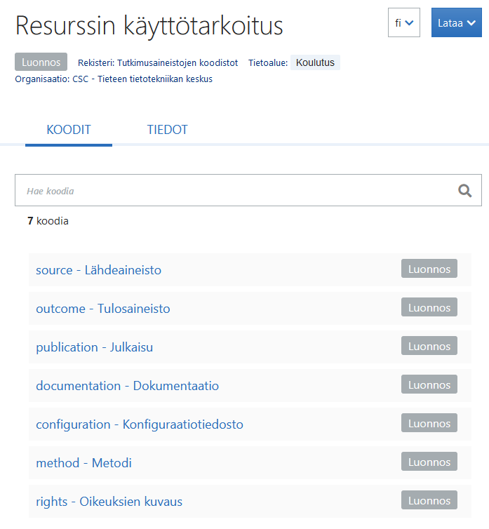
Aineistojen tunnistaminen
Aineistonhallinta lähtee siitä, että tunnistetaan mitä digitaalista aineistoa omistetaan ja missä muodossa se on
Aineistoa pitää dokumentoida, varustaa metatiedoilla, jotka kertovat mistä on kyse
Digitaalista aineistoa pitää osata jäsentää, esimerkiksi tutkimusdata voi koostua useasta erityyppisestä tiedostosta
Myös käytetyt metodit, softat ja algoritmit, on syytä dokumentoida ja mahdollisesti säilyttää

Slide 4
Aineiston synty
Aineiston syntyhistoria kertoo paljon siitä, miksi digitaalisella aineistolla on tiettyjä piirteitä
  Esim. skannattu kuva on erilainen verrattuna kameralla otettuun kuvaan
  Eri PDF-ohjelmistot tuottavat piirteitään erilaisia PDF-dokumentteja
Syntyhistoriaa ei välttämättä voida rekonstruoida myöhemmin
Digitaalisen aineiston laatua ja kestävyyttä pitää miettiä jo alusta saakka
  Tiedostomuodot hallintaan jo luontivaiheessa
Korkealaatuinen digitaalinen aineisto alkaa jo suunnittelusta

Slide 5
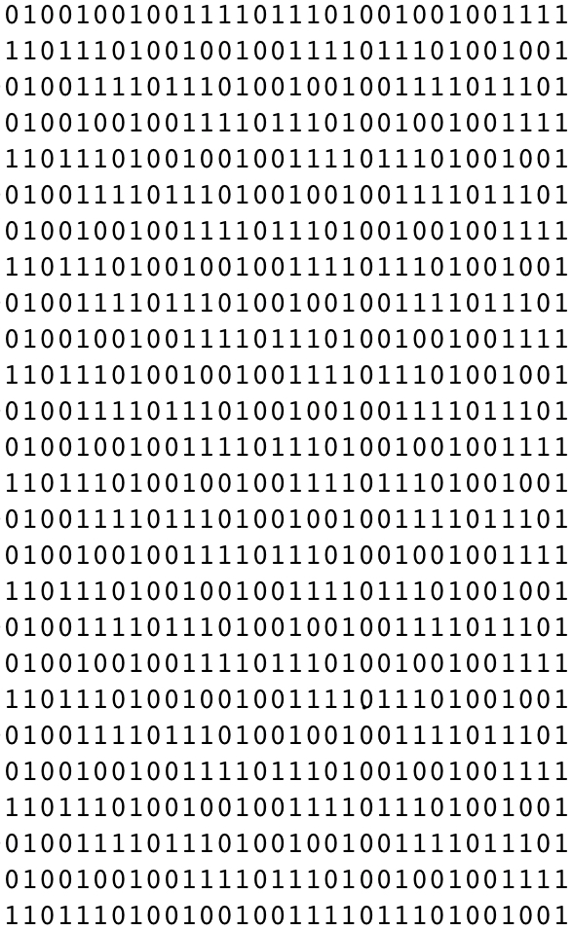
Mikä on tiedostomuoto?
Tiedostomuoto ilmaisee tietokoneiden tallennusmedialle, esimerkiksi kiintolevylle talletetun tiedoston tallennusmuodon eli rakenteen (wikipedia)
  Jono ykkösiä ja nollia tietyssä järjestyksessä, joille
  tiedostomuoto antaa merkityksen miten ne tulee tulkita
Käyttäjät ”tunnistavat” tiedoston yleensä
tiedostopäätteen avulla
  .pdf, .docx, .csv, …
  Käytännössä kuitenkin täysin riittämätöntä
  Tietokoneohjelmistot osaavat lukea ja käsitellä tukemiaan
  eheitä tiedostoja

Slide 6
Tiedostomuodot
Meitä on enemmän kuin tarpeeksi…
Mime-tyypit (~2000 rekisteröityä tiedostomuotoa (IANA))
  Tunniste on merkkijono: application/pdf, application/matlab, text/csv…
  Ei versioita, joten siltä osin kattaa huomattavasti suuremman joukon tiedostomuotoja
  Omia mime-tyyppejä on mahdollista käyttää: application/x-mun-oma-formaatti
PRONOM tiedostomuotokirjasto (~1400 rekisteröityä tiedostomuotoa)
  Pysyvät tunnisteet tiedostomuodoille: fmt/431, fmt/569, …
  Tiedostomuodon eri versioille omat tunnisteet
  Pysyvät tunnisteet UK:n kansallisarkiston (TNA) myöntämiä; omien käyttäminen ei mahdollista
Lisäksi lukuisia tiedostomuotoja joille ei ole mime-tyyppiä eikä PRONOM tunnistetta
  Erityisesti laitevalmistajien omat eksoottiset suljetut tiedostomuodot
  Osittain myös uudemmilta tiedostomuodoilta puuttuu toinen tai molemmat

Slide 7
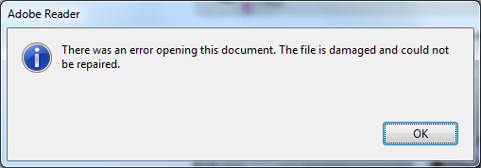
Tunnistaminen & validointi
Tiedostomuodon tunnistaminen ei normaalisti ole riittävä toimenpide
  On myös varmistuttava, että tiedosto on ko. tiedostomuodon määrittelyn mukainen
  Jotkut ohjelmistot avaavat tiedoston normaalisti vaikka se olisi pilkulleen oikein
PAS-palvelu validoi kaikki palveluun siirrettävät tiedostot…
  Ja pienenkin virheen löytyessä PAS-palvelu ei ota säilytysvastuuta tiedostosta
  Mahdollistetaan automaattiset massamigraatiot tulevaisuudessa
  Validointi ei aina ole täydellistä (puutteet validointityökaluissa)
Tietyissä tapauksissa validointi voidaan ohittaa perustelluista syistä
  Korjaaminen voi olla mahdotonta, mutta tiedoston säilyttäminen katsotaan välttämättömäksi/tarpeelliseksi
  Tällöin tiedosto otetaan vain bittitason säilyttämiseen

Slide 8
Tekstitiedostojen merkistöistä
Monet tiedostomuodot sisältävät metatietoja miten tiedosto tulee tulkita
Tekstitiedostoissa (plain text) ei mitään metatietoja ole, mutta käytettävissä olevia erilaisia merkistöjä on paljon
  ANSI, UTF-8, ISO-8859-#, Windows-1257, …
Käytettävä merkistö on tallennettava johonkin muualle, jotta tiedosto voidaan tulkita oikein
Hyvää
yötä
HyvÃ¤Ã¤ yÃ¶tÃ¤
Annan sinulle
500€
Annan sinulle 500â‚¬

Slide 9
Tarkistussummat
Tiedostomuodosta riippumaton sormenjälki
Tiedoston tarkistussummalla voidaan varmistua, että tiedosto ei ole ajansaatossa (tahattomasti) muuttunut
  Mutta ei siis takaa etteikö se voisi muuttua, mutta mahdolliset muutokset voidaan huomata koneellisesti
  Jos muutoksia on tapahtunut, niin muuttunut tiedosto voidaan korvata eheällä kopiolla varmuuskopiosta (…jos sellainen on…)
Tarkistussumma tulee laskea tiedostolle mahdollisimman aikaisessa vaiheessa
  Aikaleima myös talteen
PAS-palvelun tukemat tarkistussummat
  md5, sha1, sha224, sha256, sha384 ja sha512
  Kaikille käyttöjärjestelmille löytyy näiden laskemiseen valmiit ohjelmistot, joten ei tarvitse ymmärtää algoritmien toimintaa

Slide 10





Tarkistussummat
Näin…
✓
sha-1:310570
sha-1:445566 != sha-1:310570
X
X
PAS-palvelu
SIP

Slide 11
Tarkistussummat
Ei näin…
sha-1:445566 == sha-1:445566
=> Tiedosto ”OK”
sha-1:445566
PAS-palvelu
SIP

Slide 12
Tekninen metatieto
Tiedostomuoto (mimetyyppi ja versio)
Tiedoston eheystieto (tarkistussumma)
Aineistotyyppikohtaiset tiedot (merkistö, kuvan korkeus, äänen näytteenottotaajuus jne.)
(Lähes) kaikki tekninen metatieto on luettavissa tiedostoista
Tarkistussumma on kuitenkin eheyden kannalta hyvä ottaa talteen mahdollisimman aikaisessa vaiheessa

Slide 13
Tapahtumahistoria
Aineiston tapahtumahistorialla kerrotaan mitä aineistolle on tapahtunut ja milloin
Tapahtumahistoria esitetään tyypillisesti tapahtumina
Tapahtumahistoria selittää miksi digitaalinen aineisto on juuri tämänkaltainen (onko se digitoitu, alkujaan digitaalinen, onko aineistoa muokattu, millä ohjelmistoilla tiedosto on käsitelty)
Tapahtumahistoriaa on käytännössä mahdotonta luoda retroaktiivisesti
Varsinkin aineiston synty (laite, ohjelmisto) on yleensä vaikeaa luoda jälkikäteen

Slide 14



Hyödyntäviä organisaatioita ohjaavat PAS-määrittely
Säilytyskelpoiset tiedostomuodot
Siirtokelpoiset tiedostomuodot
Hallinnolliset ja rakenteelliset metatiedot
Kuvailevat metatiedot
Kansalliset METS-profiilit
Organisaatioiden tausta-
järjestelmät
Siirtopaketit
Kansalliset PAS-palvelut
Jakelupaketit
  Yksi PAS-palvelun näkyvimpiä osia hyödyntäville organisaatioille
  PAS-määrittelyt on tehty tiiviissä yhteistyössä hyödyntävien organisaatioiden kanssa
Notes:
Määrityksen ohjaavat myös hyviin käytäntöihin PAS-palvelun ulkopuolella

Slide 15
Kansallinen tiedostomuotojen määrittely https://urn.fi/urn:nbn:fi-fe2020100578095
Säilytys- ja siirtokelpoiset tiedostomuodot määrittely
  ”Recommended” vs. ”acceptable for transfer”
  Yleisesti hyväksytty jako kansainvälisesti
    Toki muitakin lähestymistapoja on olemassa
Tietyin ehdoin myös muita tiedostomuotoja voidaan ottaa säilytykseen
  Organisaation pitää itse pystyä arvioimaan säilyttämisen riskit pitkällä tähtäimellä
  Asiasta on kuitenkin aina sovittava erikseen
Päivittyvä määrittely
  Viime vuosina päivittynyt varsin maltillisesti
  Määrittelyä päivitetään yhteistyössä hyödyntävien organisaatioiden kanssa
    Mutta päivitykset aina tarve edellä

Slide 16
Säilytyskelpoiset tiedostomuodot
Säilytyskelpoinen tiedostomuoto on sellainen, jonka tietosisällön säilyminen ja ymmärrettävyys voidaan taata pidemmällä aikavälillä
  Tällä hetkellä yhteensä 32 tiedostomuotoa
PAS-palvelu lupaa voivansa migroida hallitusti ja suunnitellusti
Tiedostomuodot on jaettu aineistotyypittäin, esimerkiksi
  Kuva: JPEG, PNG, SVG, TIFF …
  Teksti: plain text, CSV, ODF, PDF …
  Tietokannat: SIARD, POR
  Tieteelliset aineistot: Matlab, HDF

Slide 17
Siirtokelpoiset tiedostomuodot
Siirtokelpoiset tiedostomuodot ovat sellaisia, joiden tietosisällön säilymistä tai ymmärrettävyys ei voida taata pidemmällä aikavälillä
  Mutta joita on kuitenkin huomattavasti organisaatioilla
  Siirtokelpoisia tiedostomuotoja ei pitäisi enää tuottaa
Käytännössä siirtokelpoinen on pakko migroida (joskus) ensiksi säilytyskelpoiseen, eli se on askeleen säilytyskelpoisen jäljessä
Käytössä vastaava jako aineistotyypittäin kuin säilytyskelpoisissa muodoissa
  Kaikilla aineistotyyppiryhmillä ei kuitenkaan ole siirtokelpoisia muotoja

Slide 18

Yleiset rajoitukset tiedostomuodoille
Tiedostoissa ei saa käyttää salasanasuojauksia eikä mitään muita salaustekniikoita
Tiedostoissa ei saa käyttää DRM (Digital Rights Management) -tekniikoita
Tiedostoja ei saa allekirjoittaa digitaalisesti, jos se estää tiedoston käsittelyn
Tiedostoja ei saa (tarpeettomasti) pakata
Tiedostosta ei saa puuttua sen esittämiseen tarvittavia ulkoisia komponentteja

Slide 19
Tiedostomuoto vs. sen soveltaminen
Pelkkä tiedostomuoto ei takaa, että säilytettävä sisältö säilyy tarkoituksen mukaisesti, vaan sitä osattava soveltaa käyttötarkoituksen mukaisesti
  Skannatussa asiakirjassa värisävyjen laadulla ei välttämättä ole suurta merkitystä, jos kyseessä on esimerkiksi konekirjoitettu asiakirja (kuvan pakkausmenetelmä voi kuitenkin vaikuttaa automaattiseen tekstin tunnistamiseen!)
  Valokuvassa värien laadulla on yleensä aivan toisenlainen merkitys
Pakkaamaton vs. pakattu
  Muutamat tiedostomuodot mahdollistavat pakkaamisen (esim. jpeg)
  Kannattaa aina käyttää mahdollisimman hyvää laatua ja pakata tiedostoa mahdollisimman vähän, erityisesti jos kyseessä on häviöllinen pakkaaminen (kuten jpeg)
  Hyvä laatuinen voidaan aina myöhemmin muuntaa heikompi laatuiseksi, mutta muunnos toiseen suuntaan ei yleensä ole mahdollista

Slide 20

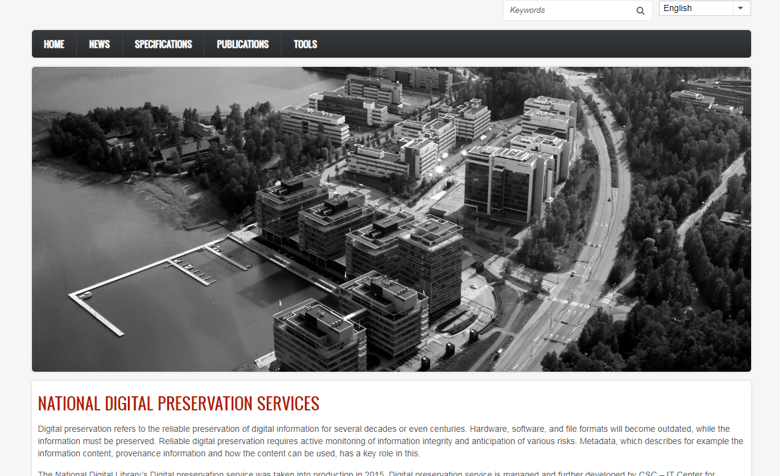
Määrittelyt saatavilla
Myös englanniksi
http://digitalpreservation.fi/specifications
  Aineistojen ja niiden metatietojen paketointi pitkäaikaissäilytykseen (v.1.7.2)
  Säilytys- ja siirtokelpoiset tiedostomuodot (v.1.8.0)
  PAS-palveluiden rajapinnat (v.2.1.1)
Vuosittaiset laaturaportit ja muita julkaisuja
Ohjelmistokoodia, skeemat & schematron säännöt
saatavilla @GitHub
  https://github.com/Digital-Preservation-Finland/
Notes:
Speksien numerointi logiikka

Slide 21
Mitä pitää ottaa huomioon jo ennen PAS-palveluun siirtymistä?
Laske tarkistussummat tiedostoille mahdollisimman aikaisessa vaiheessa
Huolehdi laadukkaista metatiedoista
Huomioi tiedostomuodot määrittely ja mahdolliset soveltamisohjeet
Dokumentoi aineiston syntyhistoria (digitointi, …)
Älä muodosta siirtopaketteja ”varastoon”
Kysyvä ei tieltä eksy

Slide 22
Muuta huomioitavaa
Kaikki toimenpiteet tiedostoille pitää dokumentoida koko elinkaaren ajan
  Mitä tehtiin, koska, miksi, kuka teki,…
  Myös ennen säilyttämisen aloittamista (ja erityisesti silloin)
  Tapahtumat sanasto: https://www.digitalpreservation.fi/specifications/vocabularies
Tiedostojen nimeämiseen kannattaa kiinnittää huomiota
  ”presentation1.pptx” vs ”fairdata-pas-webinaari-2022-05-23-jkyl.pptx”
  Paljon muita konkreettisia ohjeita webinaarissa: https://youtu.be/Xkqkg1oiUOQ

Slide 23
Mitä taustajärjestelmään?
Linkki aineiston kuvailun ja tiedostojen välillä
  Mahdollisimman tarkka polku (ei pelkkä tiedostonnimi)
Tiedoston tiedot:
  Tarkistussumma (sekä käytetty algoritmi että laskettu summa)
  Tiedostomuoto ja -versio
  Tiedostokohtaiset tunnisteet
Tapahtumahistoria
  Tärkeimmät tapahtumat ja linkitykset tiedostoihin
  Suorittaja (ohjelmisto) mukaan
Kirjanpito siitä, mitä aineistoja on viety PAS-palveluun!

Slide 24

YOU ARE NOT ALONE…
pas-support@csc.fi
digitalpreservation.fi
@dpres_fi

